Slide 1


БД ОВЗ как сетевой ресурс
Обеспечения доступности и качества образования для детей с ОВЗ и инвалидов в системе образования
Новосибирской области
Реутова Елена Анатольевна
ГБУ НСО «ОЦДК»

Slide 2
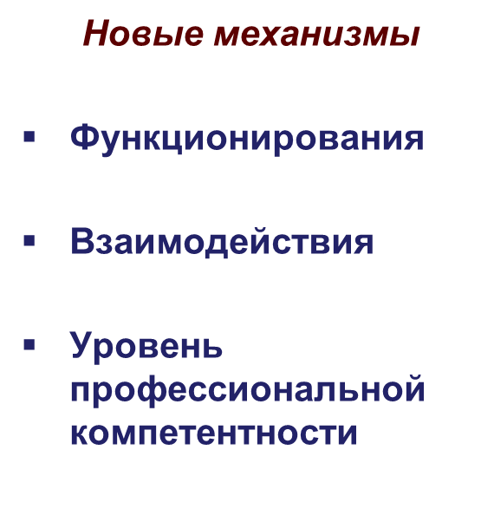


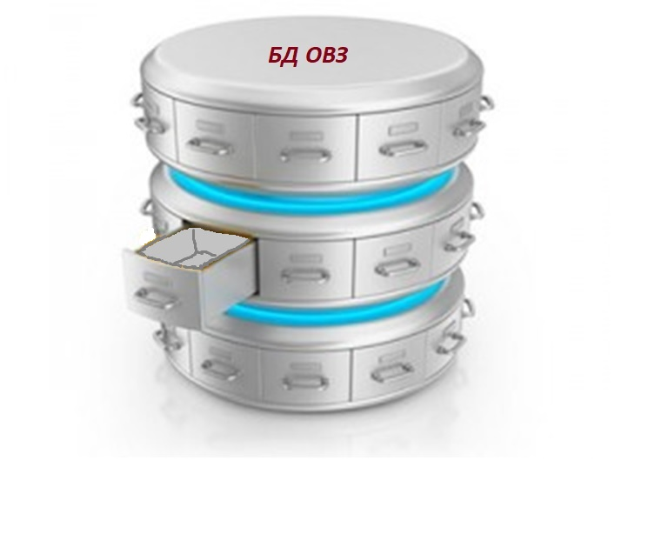
взаимодействия организации Психолого-педагогической реабилитации обучающихся с инвалидностью и ОВЗ в системе образования Новосибирской области
Принцип открытости
Единая образовательная информационная среда
Системность и преемственность по созданию специальных образовательных условий

Slide 3
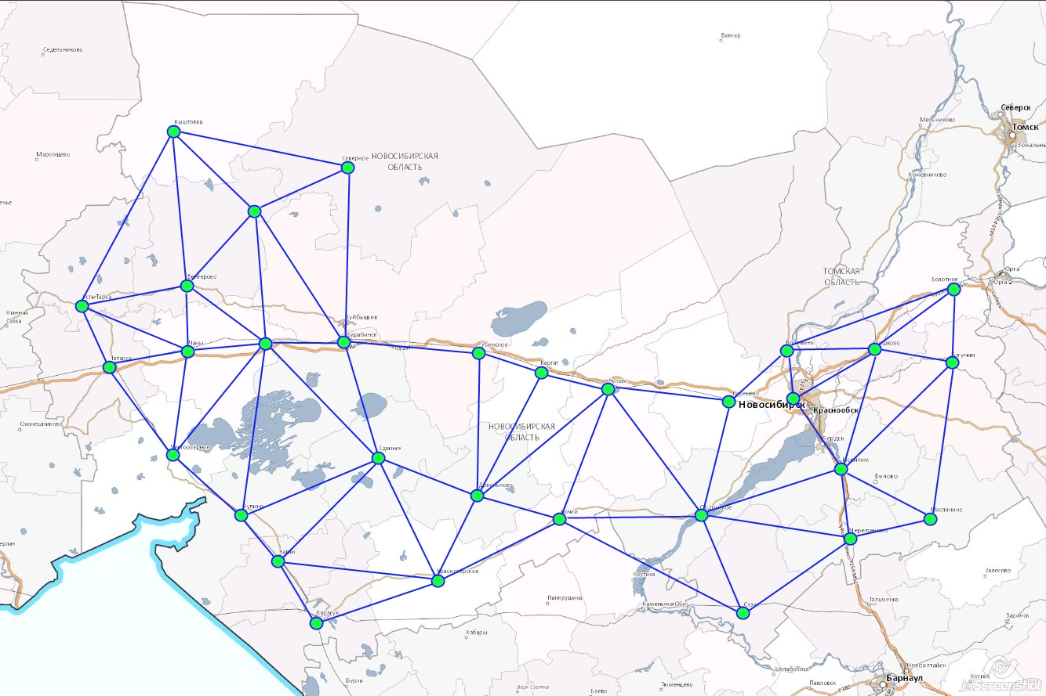
СОЗДАНИЕ УСЛОВИЙ для обучающихся с ОВЗ и детей-инвалидов в системе образования Новосибирской области
ГБОУ НСО «ОЦДК»
Филиалы ОЦДК 10
Стажировочные площадки ИО 29
Ресурсные организации инклюзивного образования 46
Система ПМПК
30
Образовательные организации
Система Консилиумов 95%
МИНИСТЕРСТВО ОБРАЗОВАНИЯ НСО
НГПУ НОЦ «Инклюзивное образование»
НИПКиПРО
Ресурсные центры ППМС сопровождения 8
Муниципальные ППМС-центры
Консультационные центры и пункты
РЕГИОНАЛЬНЫЕ РЕСУРСНЫЕ ЦЕНТРЫ

Slide 4
Доля образовательных организаций, имеющих обучающихся
с особыми образовательными потребностями
Детские сады - 82%
Школы – 93%
СПО и ВО – 81%
Количество детей, обучающихся в условиях инклюзивного образования
в условиях инклюзивных классов (групп)
в условиях коррекционных классов (групп)
С 2016 года система образования - исполнитель государственной услуги медико-социальная экспертиза – региональный оператор ГБУ НСО ОЦДК
Новосибирская область получила более 10 тыс. ИПРА детей-инвалидов

Slide 5
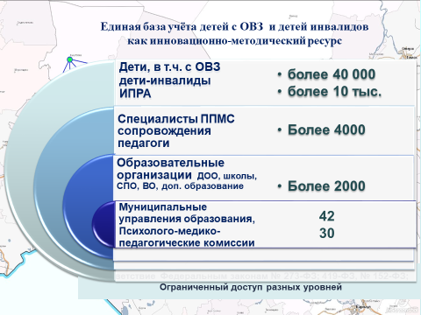
доступность и качество образовательной среды для обучающихся с ОВЗ и детей-инвалидов
СИСТЕМНОСТЬ, ПРЕЕМСТВЕННОСТЬ, СВОЕВРЕМЕННОСТЬ
создания специальных образовательных условий,
ППМС сопровождения, исполнения ИПРА

Slide 6


Ресурсы сетевого взаимодействия в инклюзивном образовании Новосибирской области
Концепция развития инклюзивного образования в Новосибирской области
Межведомственная комиссия по вопросам образования детей с ОВЗ, Министерство образования НСО
Региональные координаторы развития
инклюзивного образования
ГАУ ДПО НСО НИПКиПРО, ФГБОУ ВО «НГПУ», ГБУ НСО «ОЦДК
Региональный проект «Обучение и социализация детей с ограниченными возможностями здоровья и детей-инвалидов в инклюзивном образовательном пространстве Новосибирской области»
ППМС центры, ресурсные центры, стажировочные площадки, ОО инклюзивного образования
Информационный инструмент межведомственного сетевого взаимодействия «Единая база учета детей о ОВЗ И детей-инвалидов Новосибирской области
Ассоциация дефектологов и сетевое сообщество дефектологов в открытой образовательной сети Новосибирской области
Психолого-педагогические программы
ПРЕЕМСТВЕННОСТЬ ИНКЛЮЗИВНОГО ОБРАЗОВАНИЯ

Slide 7




Единая база учёта детей с ОВЗ и детей инвалидов как ресурс обеспечения доступности и качества образования
С 2011 года
Функционирование в экспериментальном режиме (ВЦП);
2015 год
Официальный
статус региональной информационной системы учета
2016 год
Механизм межведомственного взаимодействия
по исполнению государственной услуги по МСЭ;
2017-2019 год
Аттестация по защите информации
Госрегистрация
2020-2021
Поставщик сведений ФРИ
Инструмент мониторинга доступности образовательной среды,

Slide 8



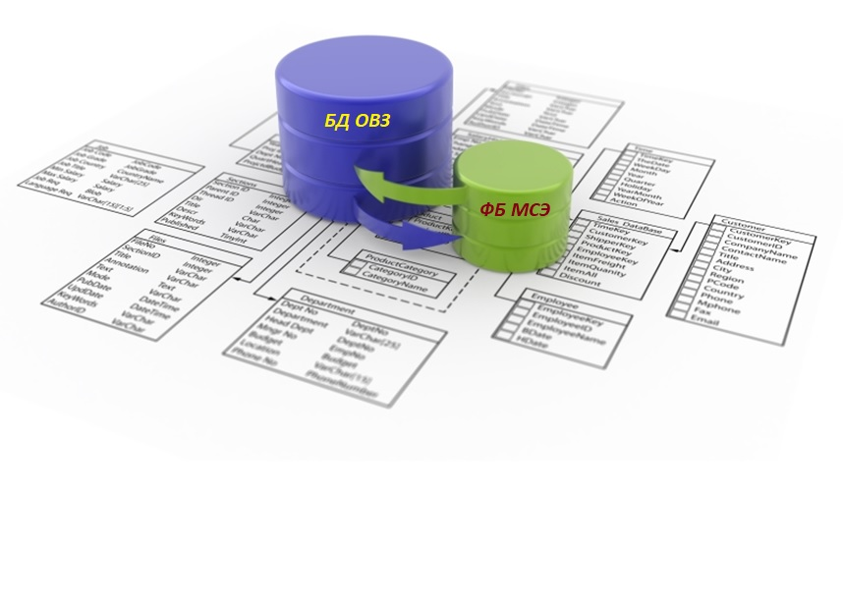

Единая база учёта детей с ОВЗ и детей-инвалидов
Новосибирской области: решение новых задач
Федеральный реестр инвалидов
Образование Новосибирская область
Мониторинговые исследования;
Выполнение рекомендаций ПМПК
Создание СОУ;
Комплексная ППМС помощь;
Формирование отчетности
ИПРА
Модели организации ППМС сопровождении детей с ОВЗ и инвалидностью
Рзультативность
Управленческие решения

Slide 10
БД ОВЗ как инструмент Мониторинга доступности образовательной среды
Цель: оценка состояния и тенденций развития основных структурных элементов службы ППМС-сопровождения в оказании ППМС помощи обучающимся;
Обеспечение доступности созданных в образовательных организациях специальных образовательных условий (СОУ)
ВКЛЮЧАЕТ:
Исполнение мероприятий ИПРА;
Деятельность ПМПК:
(выполнение рекомендаций Ц(Т)ПМПК);
Развитие инклюзивного образования;
Деятельность ППк
КРИТЕРИЙ: соответствие созданных СОУ
рекомендациям ПМПК

Slide 11
Структура единой базы учёта детей с ОВЗ и детей инвалидов
Специалисты педагоги
Управления образованием
Образовательные организации
Дети,
в т.ч. с ОВЗ и инвалидностью
Ц (Т)ПМПК
ИПРА
Новости
документы
Архив
Отчеты
Автосверка
Законные
представители
Личный кабинет
Помощь

Slide 12
Содержание ресурса для развития преемственности инклюзивного образования
Дети, в т.ч. с ОВЗ
дети-инвалиды
ИПРА
более 40 000
Более 4000
Муниципальные управления образования, Психолого-медико-педагогические комиссии
Более 2000
Образовательные организации ДОО, школы, СПО, ВО, доп. образование
Специалисты ППМС сопровождения
педагоги
более 10 тыс.
Учет детей с ОВЗ и инвалидностью
Исполнение ИПРА детей-инвалидов
Сведения о службе ППМС сопровождения
Повышение компетентности специалистов и педагогов
Преемственность инклюзивного образования
школы, ДОО, СПО, ВО, ПМПК, Доп. образование
42
30
Соответствие Федеральным законам № 273-ФЗ; 419-ФЗ, № 152-ФЗ;
Ограниченный доступ разных уровней

Slide 13
Информация об обучающихся с ОВЗ и инвалидах, реализации мероприятий ИПРА в системе образования Новосибирской области

Slide 14
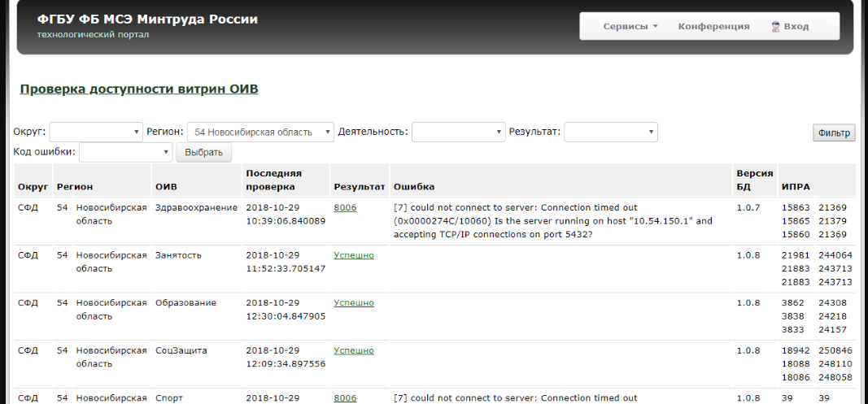
Внешнее информационное взаимодействие с ФБ МСЭ :
АИС ФБ МСЭ - сроки принятия ИПРА, издания приказа, формирование отчётов:
2. ФГИС «ФРИ» - условия образования детей-инвалидов (включая сведения о программе, классе, документах об образовании, обновление записей СОУ в картах детей-инвалидов)

Slide 15
К вопросу психолого-педагогической реабилитации и абилитации инвалидов (детей-инвалидов)
  Понятие психолого-педагогической реабилитации и абилитации не зафиксировано в правовой документации (в ИПРА Приказ Минтруд РФ № 486н от 13.06.2017 есть «Мероприятия по социальной реабилитации или абилитации», в которую включено мероприятие: Социально-психологическая реабилитация или абилитация;
  В законе Об образовании 273-ФЗ ст. 42 — Психолого-педагогическая, медицинская и социальная помощь п.2 3) комплекс реабилитационных и других медицинских мероприятий
  п 1.3 Порядка: Раздела «Образование» в ИПРА нет/ есть раздел «Мероприятия по общему и профессиональному образованию», в который включены «Рекомендации по условиям организации обучения»

Slide 16
К вопросу психолого-педагогической реабилитации и абилитации инвалидов (детей-инвалидов)
  Статья 79. Организация получения образования обучающимися с ограниченными возможностями здоровья
1.Содержание образования и условия организации обучения и воспитания обучающихся с ограниченными возможностями здоровья определяются адаптированной образовательной программой, а для инвалидов также в соответствии с индивидуальной программой реабилитации инвалида.
Заключение ПМПК не является обязательным в перечне документов при прохождении МСЭ? (Приказ Мин. труда и соц. защиты РФ от 29 января 2014 года N 59н)
Психолого-педагогическая реабилитация входит в перечень психолого-педагогической помощи при получении образования……п.3 ст.79 273-ФЗ;
В ИПРА имеется только отметка МСЭ о нуждаемости в тех или иных мероприятиях по общему и профессиональному образованию, при этом сами мероприятия: Рекомендации по условиям организации обучения не перечислены?
Ст.79. 273-ФЗ «Организация получения образования обучающимися с ограниченными возможностями здоровья» ограничивается обучающимся с ОВЗ / получается каждый ребенок-инвалид должен иметь заключение ПМПК?
Особенно это касается категории обучающихся, кто по разным причинам заключение ПМПК не имеет,
как мы видим из практики, фактически 100% детей-инвалидов в ней нуждаются
Система образования (по опыту нашего региона) при учете теряет примерно 20-30 % детей-инвалидов (не имеющих заключений ПМПК), которые приходят в образовательную организацию,
при этом возникает вопрос должны ли и какую помощь должны им оказывать в ОО ?

Slide 17
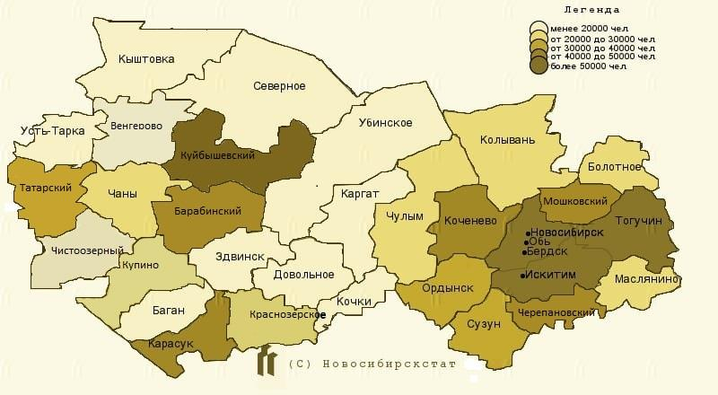
Вопросы при развитии сетевого взаимодействия и преемственности инклюзивного образования
Кто и в какие сроки должен проинформировать ОО
о создании СОУ для особого ребенка, студента?
Как обеспечить своевременность и преемственность инклюзивного образования и психолого-педагогического сопровождения:
д/с - школа, школа - школа, школа-СПО, школа-ВО?
Все ли обучающиеся с ИПРА должны иметь заключения ПМПК и как обеспечить их исполнение в ОО?
Как обеспечить непрерывное повышение уровня профессиональных компетенций специалистов в вопросах инклюзивного образования?
Как развивать родительское просвещение в этих вопросах?

Slide 18
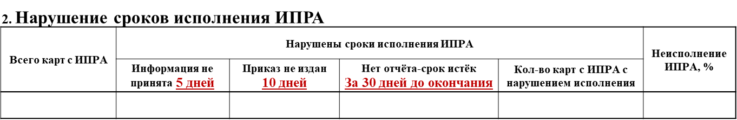
ГИС «Единая база данных учета детей с ОВЗ и инвалидностью» отчетность срок до 25.06.2023; 20.12.2023
Район:
Оператор: |  |  |  | E-mail: !!!
Общая достоверность БД ОВЗ по району:
1. Общие ошибки в картах детей:
Всего карт детей |  |  |  | В карте ошибка |  | Достоверность по общему количеству карт детей, %
Всего карт в БД ОВЗ | ОВЗ - статус присвоен или подтверждён | карт с инвалидностью |  | Всего карт | в т.ч. ОВЗ и/или инв
 |  |  |  |  |  | !!!
МОНИТОРИНГ ИСПОЛНЕНИЯ ИПРА - ЕЖЕКВАРТАЛЬНО
Причины неисполнения ИПРА, что предпринято!

Slide 19
ГИС «Единая база данных учета детей с ОВЗ и инвалидностью» - отчетность
3. Ошибки в картах детей
Ошибки по блокам | Всего | в т.ч. ОВЗ и/или инв
Общая информация
Рекомендации ПМПК Даты выдачи и окончания !!!
Созданные условия:
программы в СОУ не соответствуют программам, рекомендованным ПМПК
СОУ после ПМПК не обновлялись Даты !
СОУ после ИПРА не обновлялись
4. Неисполнение рекомендаций ПМПК
5.9 СОУ после ПМПК не обновлялись, кол-во карт |  | 5.6 Программа СОУ не соответствует рекомендациям ПМПК, кол-во карт
ДОО | Общеобразовательные организации ( школы) | ДОО | Общеобразовательные организации ( школы)
5. Сверка сведений идентификация/валидация с Пенсионным фондом РФ
Всего карт с инвалидностью | Сверка с ПФР пройдена | Сверка с ПФР не пройдена | Доля карт не прошедших сверку, %
 |  | СНИЛС/Дубли карт !!!

Slide 20
ГИС «Единая база данных учета детей с ОВЗ и инвалидностью» - отчетность
6. Ошибки в картах образовательных организаций
Всего карт ОО | В карте ОО ошибка | Достоверность, %
ДОО
Общеобразовательные | Реорганизация Контакт, Карты руководителя, специалистов ППМС
7. Ошибки в картах специалистов
Должность |  |  | Всего специалистов, человек | Всего карт специалистов Обновить/нагрузка |  | В карте ошибка | Достоверность, %
По всем картам специалистов |  |  |  | ДОО | Общеобразоватлеьные организации ( школы)
в т.ч. по должностям:
педагог-психолог
учитель-логопед
учитель-дефектолог | сурдопедагог
 | тифлопедагог
 | олигофрено-педагог
 | дефектолог и иное
социальный педагог
тьютор
директор
оператор ОО
Причины недостаточной достоверности данных
что предпринято !!!

Slide 21

Оказание консультационной и методической помощи
(по запросам);
Использование БД ОВЗ как инструмента управленческой деятельности;
Совершенствование межведомственного взаимодействия по вопросам реализации ИПРА детей-инвалидов;
Практика систематического контроля;
СРОК 25 июня или 30 августа !
Количество обучающихся с ОВЗ;
Количество обучающихся с ОВЗ, которым созданы специальные образовательные условия в соответствии с рекомендациями ПМПК;
Количество обучающихся с ОВЗ, получающих ППМС-помощь;
Количество карт с ИПРА обучающихся детей-инвалидов;
Количество исполнения мероприятий ИПРА обучающихся детей-инвалидов

Slide 22
Информация БД ОВЗ
СРОК 25 июня или 25 августа !
Количество обучающихся с ОВЗ;
Количество обучающихся с ОВЗ, которым созданы специальные образовательные условия в соответствии с рекомендациями ПМПК;
Количество обучающихся с ОВЗ, получающих ППМС-помощь;
Количество карт с ИПРА обучающихся детей-инвалидов;
Количество исполнения мероприятий ИПРА обучающихся детей-инвалидов

Slide 23

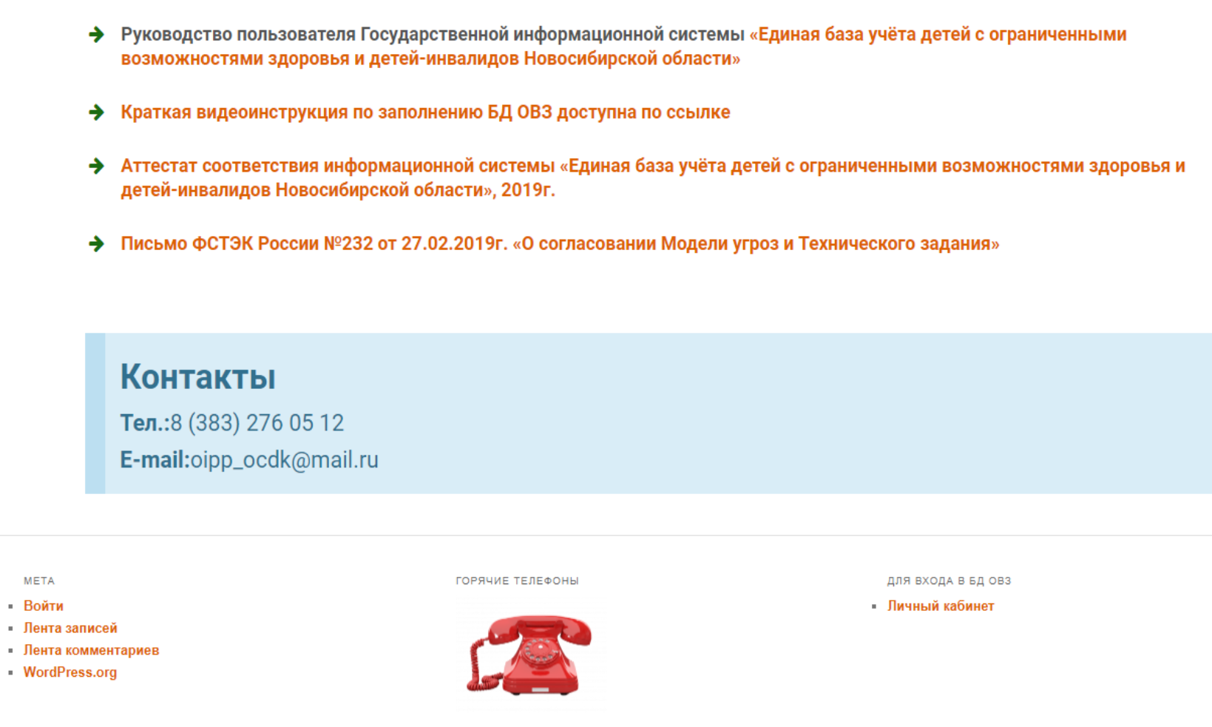

Slide 24
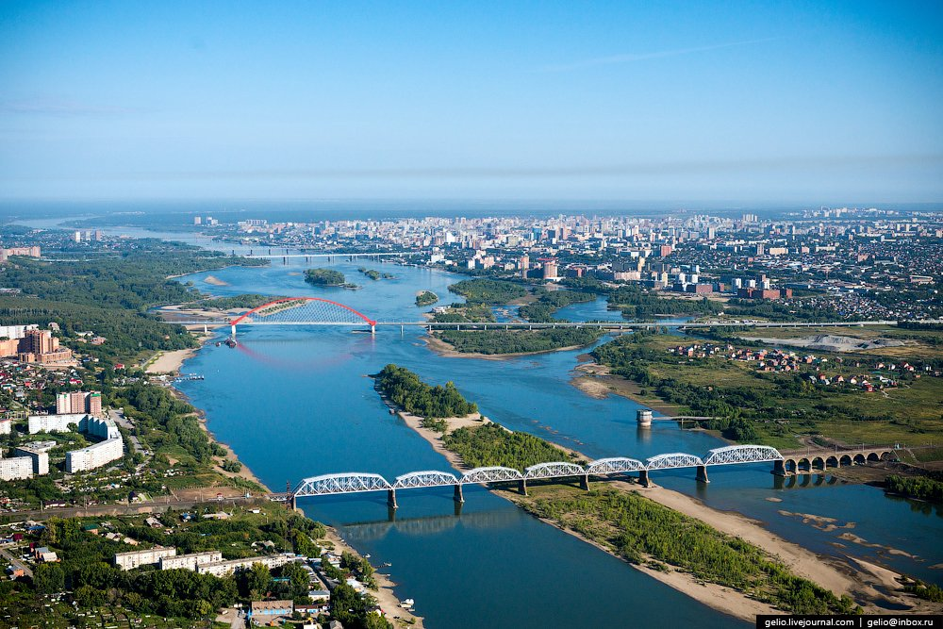

СПАСИБО ЗА ВНИМАНИЕ
ГБУ НСО «ОЦДК»
ocdk54@mail.ru
Oipp_ocdk@mail.ru

